Slide 1
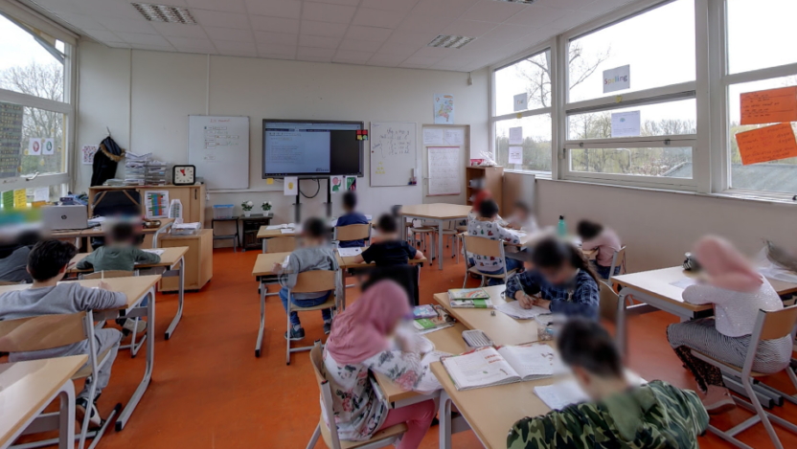

Professionalisering & kwaliteitsverbetering van het informeel islamitisch onderwijs
Training Moskeedocenten les 8

Slide 2
Programma dag 8 Uitdagingen buiten de klas – social media
Opening & Terugblik
Theorie
Werkvorm
Plenaire gesprek
Pauze
Opdracht
Plenaire uitwisseling
Rondvraag en afsluiting
17:00-17:15
17:15-17:30
17:30-17:50
17:50-18:00
18:00-18:10
18:10-18:30
18:30-18:50
18:50-19:00

Slide 3
Opening en terugblik
Uitdagingen tav klassenmanagement, pedagogiek en gedrag van kinderen
Pedagogische misvattingen
Didactische misvattingen
Neurowetenschappelijke misvattingen
Praktische misvattingen
Notes:
We hebben het gehad over tahaddiyat fi’l-ta’lim.
Jullie zijn bekend met tahaddiyat in klassenmanagement (idarat al-saffiyya), pedagogisch handelen (al-’amal al-tarbawi) en gedragingen (al-suluk).
Goed klassenmanagement zorg voor een effectieve leeromgeving (bi’atun ta’limiyyatun fa3aala). Kenmerken:, dwz de mumayyizat of jawanib van zo’n leeromgeving zijn:
Goed overzicht / nazra 3aama
Aandacht verdelen over verschillende zaken (en-tabah 3ala 3idat al-ashya’ fi nafs alwaqt)
Duidelijk en consistent zijn (tkun waadi7 muttasiqan, jawabik ikon bi-tariqat mutawazina)
Werk visie-gestuurd, min khilal ru’yati ta’limiyya
Pedagogische misvatting / mughalata tarbawiyya / I’tiqad al-khaati: nahj waahib yunaasib jami’ al-atfaal
Haqia: kull tifl yata’allam wa yatatawwar bi shkl mukhtalif
Al-Tamaayuz wal ihtimaam al-shakhsi asaasiyaan
Ma kayans hall waahid yunaasib al-jami’ fi al-ta3lim
Didactische, neurowetenschappelijke, en praktische misvattingen:
"Discipline betekent een strenge, autoritaire aanpak“ (ta’dib ya3ni al-nahjul istibdaadi)
"Meer huiswerk = beter leren“ (mazid waajibat al-manziliyya
"Stilte in de klas betekent dat er geleerd wordt"
"Toetsen zijn de beste manier om leren te meten“ (ikhtibarat)
"Leerstijlen bepalen hoe een kind moet leren“ (anmaat al-ta’allum)
"Goed presteren = hoge cijfers halen"

Slide 4
Uitdagingen buiten de klas – social media
Cyberpesten
Misleiding over geloof (islam).
Blootstellen aan liefde, verliefdheid en seksualiteit.
De invloed van onrealistische schoonheidsidealen.
Verslaving aan sociale media.
Privacy en veiligheid (bijv. delen van persoonlijke informatie).
Notes:
Hier is de Arabische vertaling van de genoemde risico's van sociale media voor jongeren, inclusief tashkil (diakritische tekens):
* التَّنَمُّرُ الإِلِكْتْرُونِيُّ / at-tanammur al-iliktruni
* التَّضْلِيلُ حَوْلَ الدِّينِ (الْإِسْلَامِ) / at-tadlil hawl al-din
* التَّعَرُّضُ لِلْحُبِّ وَالْعَاطِفَةِ وَالْجِنْسِيَّةِ / al-’arrud lil-hib wal-’3atifa wa’l-jinsiyya
* تَأْثِيرُ مَعَايِيرِ الْجَمَالِ غَيْرِ الْوَاقِعِيَّةِ / ta’thir ma3aabir al-jamaali ghair al-waaqi’a (al-maal ghair al-waaqi’a)
* الْإِدْمَانُ عَلَى وَسَائِلِ التَّوَاصُلِ الِاجْتِمَاعِيِّ al-idmaan ‘ala wasa’il al-tawaasul al-ijtimaa’i)
* الْخُصُوصِيَّةُ وَالْأَمَانُ (مَثَلًا: مُشَارَكَةُ الْمَعْلُومَاتِ الشَّخْصِيَّةِ) / al-khususiyya wa’l-amaan
Zou u willen dat ik deze vertalingen verder toelicht of uitlegt?

Slide 5
Uitdagingen buiten de klas – Weerbaarheid
Weerbaarheid is het vermogen om met tegenslagen, stress en uitdagingen om te gaan en daar sterker uit te komen. Het gaat om veerkracht, aanpassingsvermogen en het behouden van een positieve instelling ondanks moeilijkheden.
Notes:
Al-Murunatu / Weerbaarhed
الْمَرُونَةُ هِيَ الْقُدْرَةُ عَلَى التَّعَامُلِ مَعَ النَّكَسَاتِ وَالضُّغُوطِ وَالتَّحَدِّيَاتِ وَالْخُرُوجِ مِنْهَا أَقْوَى. إِنَّهَا تَتَعَلَّقُ بِالْمَرُونَةِ وَالْقُدْرَةِ عَلَى التَّكَيُّفِ وَالْحِفَاظِ عَلَى مَوْقِفٍ إِيجَابِيٍّ عَلَى الرَّغْمِ مِنَ الصُّعُوبَاتِ.
Qudra om om te gaan met an-nakasaat, al-dughuut en al-tahadiyyaat
Qudra ‘ala at-takayyuf wa’l-hifaadh 3ala mawqif ijaabi

Slide 6
Werkvorm: in gesprek
In gesprek in drietallen of viertallen
Wat is volgens jullie de grootste risico op het gebied van social media?
Wat kun jij als leerkracht daaraan doen? Welke handelingen kun jij doen?
Hoe kunnen we weerbaarheid vergroten van onze kinderen? Welke praktische dingen kunnen jullie doen?
Notes:
Ontwikkel sociale vaardigheden Bevorder emotionele intelligentie Versterk probleemoplossende vaardigheden Stimuleer een groeimindset Bouw zelfvertrouwen op Bevorder autonomie Creëer een ondersteunende omgeving Leer stressmanagementtechnieken Behandel relevante thema's Betrek ouders en de gemeenschap

Slide 7
Plenaire Gesprek
Schrijf op wat je wilt meenemen nav je gesprek
Reflecteer daar later op
Bedenk een plan van aanpak

Slide 8
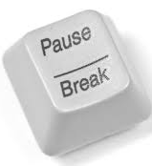
pauze

Slide 9
Opdracht

Slide 10
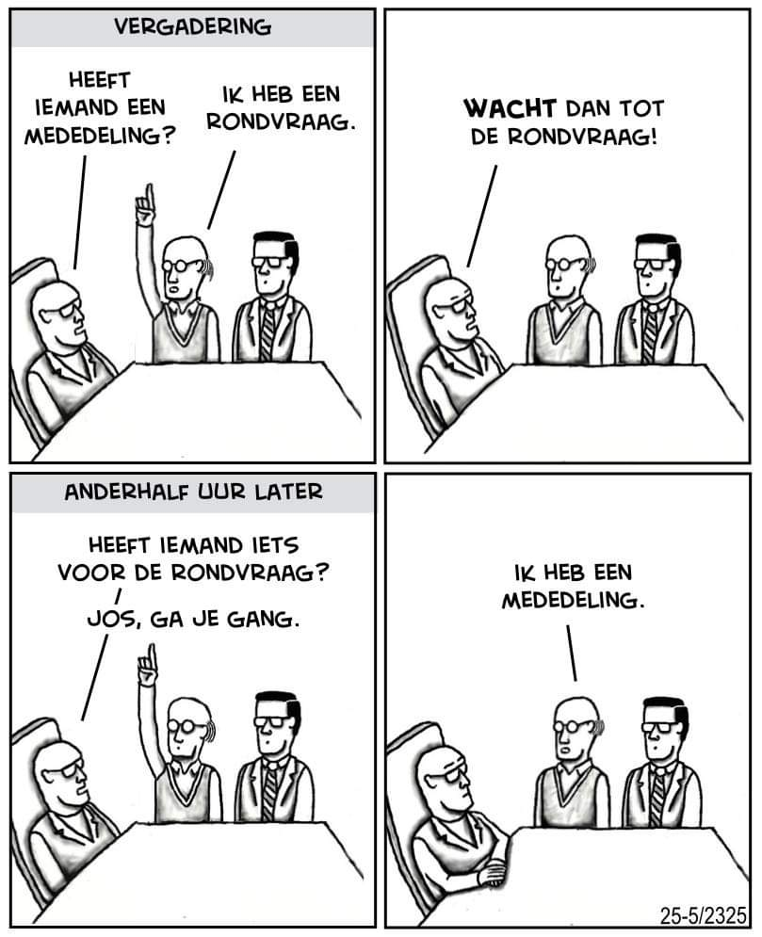
Rondvraag en afsluiting

Slide 11

Afronding

